Slide 1


UNIVERSIDAD CENTRAL DE VENEZUELA.
UNIDAD 3
EVALUACIÓN DE TIERRAS EN ÁREAS CON ESCASA INFORMACIÓN DE SUELOS
Uso de información de suelos cartografiada o no cartografiada para la evaluación de parcelas agropecuarias.

Slide 2
Evaluar en campo las principales potencialidades y limitaciones de parcelas agropecuarias para usos sostenibles.

Slide 3
TEMARIO
Análisis de la situación actual de las tierras en Venezuela.
¿Que hacer ante la insuficiencia de información de suelos?.
¿Qué tipo de información requieren los usuarios?
Estrategia para generar información de suelos mínima necesaria para realizar evaluaciones de tierras en áreas con escasa información de suelos.

Slide 4
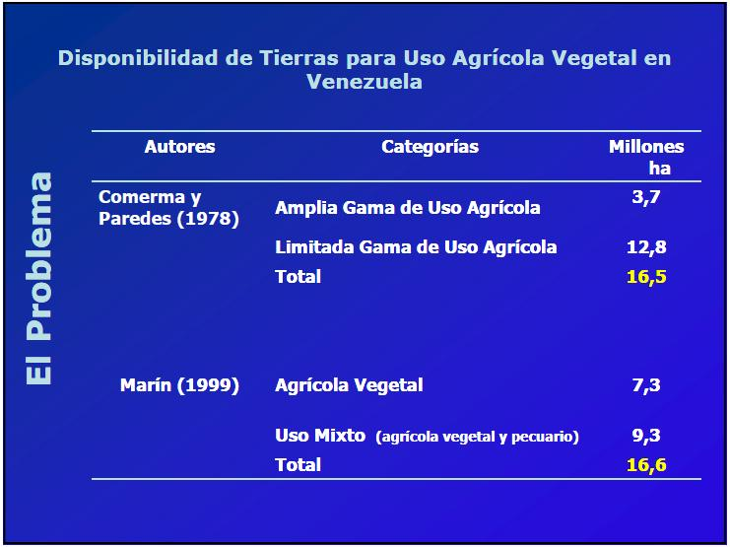
1.- ANALISIS DE LA SITUACION ACTUAL DE LAS TIERRAS EN VENEZUELA.

Slide 5
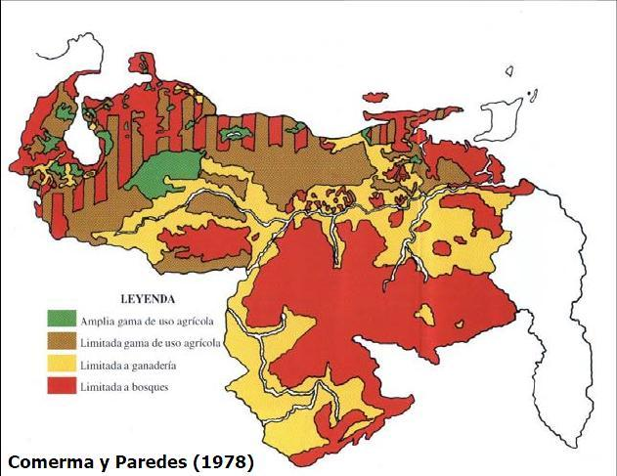
1.- ANALISIS DE LA SITUACION ACTUAL DE LAS TIERRAS EN VENEZUELA.
Disponibilidad de tierras para uso agrícola vegetal en Venezuela.

Slide 6
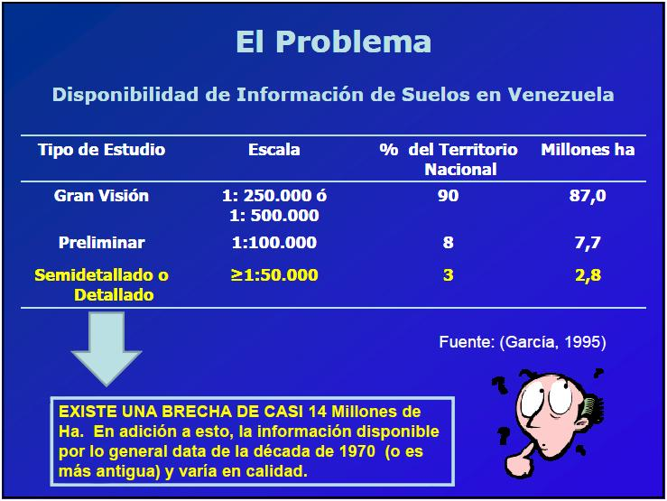
1.- ANALISIS DE LA SITUACION ACTUAL DE LAS TIERRAS EN VENEZUELA.

Slide 7
1.- ANALISIS DE LA SITUACION ACTUAL DE LAS TIERRAS EN VENEZUELA.
Resumen, Problemática y que hacer.
Diferentes autores concluyen que el país dispone de unas 16, 5 millones de hectáreas aptas para cultivos, con cierto grados de limitaciones.
Pero no mas de 3 millones de hectáreas disponen de mapas de suelos detallados (a una escala de 1:50.000 a menor).
Además esta información fue generada en la década de los 70, por lo tanto puede estar desactualizada y variar en su calidad.
Por lo tanto es común que los agro-técnicos o productores afronten situaciones en las cuales deben tomar decisiones sobre la mejor alternativa de uso de la tierra, en áreas donde la información de suelos no existe, sea poco confiable o se encuentra a un nivel de detalle muy general para los fines que se persiguen.
¿Entonces que hacer para solucionar este problema y poder planificar correctamente el uso de las tierras, lo cual requiere mapas de suelo a escala 1:50.000 o más detallados?.

Slide 8
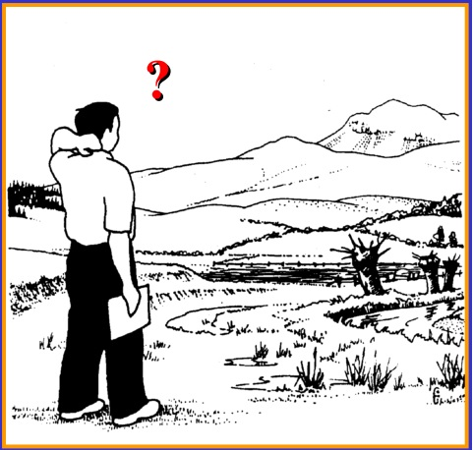
QUE HACER ANTE LA INSUFICIENCIA DE INFORMACION DE SUELOS.
Tomar decisiones con base a la información disponible a escala 1:250.000.
Contratar la realización de un estudio de suelos a la escala adecuada.
Generar cierta información mínima necesaria para evaluar las potencialidades y limitaciones de las tierras y orientar la planificación de su uso y manejo.

Slide 9
¿QUÉ TIPO DE INFORMACIÓN REQUIEREN LOS USUARIOS?
La demanda de información de suelos por parte de los usuarios es muy variada, dependiendo de sus propósitos particulares; pero generalmente tendrá la forma lógica de alguna de las siguientes preguntas:
¿Cómo es el suelo en el área de interés?
¿Que clase de suelos ocurre en esa área?, ¿Que proporción abarca cada clase de suelos?
¿Que extensión abarca cada clase de suelos?, ¿Donde existen suelos son determinadas características? ¿como es el suelo en el punto tal?
¿Para que puedo utilizar el suelo y como lo hago?

Slide 10
¿QUÉ TIPO DE INFORMACIÓN REQUIEREN LOS USUARIOS?
Como es el suelo en el área de interés?
La respuesta a esta pregunta requiere una descripción general de las características de las tierras como: relieve, micro-relieve, erosión, clima, vegetación, uso actual, drenaje, y características del suelo tales : pedregrosidad, textura (en campo), color, profundidad, fertilidad estimada, permeabilidad estimada, etc.
Esto permitiría evaluar las principales limitaciones y potencialidades de las tierras, y descartan en primera instancia las áreas con limitaciones mas severas para el propósito en mente.

Slide 11
¿QUÉ TIPO DE INFORMACIÓN REQUIEREN LOS USUARIOS?
¿Que clase de suelos ocurre en esa área?, ¿Que proporción abarca cada clase de suelos?
La respuesta ha esta pregunta implica desagregar la variabilidad espacial del suelo en varias clases diferentes. Esta diferenciación puede basarse en algún atributo del paisaje como la fisiografía (banco, bajíos y esteros) o en algún atributo del suelo como el drenaje (suelos bien drenados o suelos pobremente drenados) o en una clase de interpretación del terreno, como la capacidad de usos de las tierras (clase I, II o III).
Esta pregunta y la anterior pueden ser respondidas a partir de un muestreo bien concebido sin la necesidad de un mapa de suelos.

Slide 12
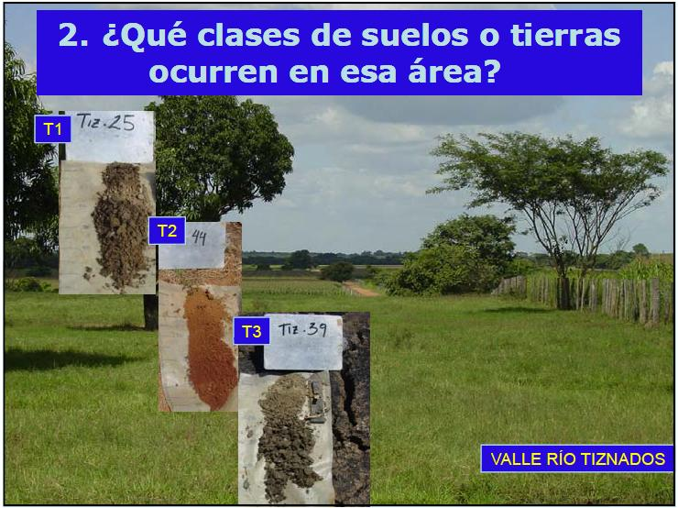

Slide 13
¿QUÉ TIPO DE INFORMACIÓN REQUIEREN LOS USUARIOS?
¿Que extensión abarca cada clase de suelos?, ¿Donde existen suelos son determinadas características? ¿como es el suelo en el punto tal?
Para responder esta respuesta se deben producir mapas que muestren la distribución geográfica de las diferentes clases de suelos o la variación espacial de algún atributo individual del mismo.
Para producir un mapa de suelos confiable es necesario interpolar con precisión las clases para obtener limites exactos.
Esto requiere un muestreo suficientemente denso y suficiente experiencia para relacionar los cambios de suelos con rasgos externos del paisaje (relieve, vegetación o material parental, etc).

Slide 14
¿QUÉ TIPO DE INFORMACIÓN REQUIEREN LOS USUARIOS?
Para que puedo utilizar el suelo y como lo hago?
Responder esta pregunta requiere una transformación de los datos crudos en información aplicada y ella puede ser respondida en forma paralela a cualquiera de las preguntas anteriores.
Nos podemos apoyar en la interpretaciones de los atributos de los suelos, limitaciones y potencialidades, o haciendo uso de Sistemas de clasificación como el de Capacidad de Uso Agropecuario, Clasificación con fines de riego y las Directivas de evaluación FAO (usos específicos).

Slide 15
ESTRATEGIA PARA GENERAR INFORMACIÓN DE SUELOS MÍNIMA NECESARIA PARA REALIZAR EVALUACIÓNES DE TIERRAS EN ÁREAS CON ESCASA INFORMACIÓN DE SUELOS.
Premisas:
Se deben aplicar los mismos principios que sirven de fundamento a la realización de estudios agrológicos convencionales.
Esto es, se considera al suelo como un componente del paisaje, de manera tal que sus propiedades están estrechamente relacionadas con otros atributos del paisaje tales como: relieve, material parental, clima, biota y edad.
La desagregación de un paisaje heterogéneo en unidades más homogéneas con relación a los factores formadores de suelo (relieve, material parental, clima, biota y edad), permite identificar áreas donde predominan suelos similares.

Slide 16
ESTRATEGIA PARA GENERAR INFORMACIÓN DE SUELOS MÍNIMA NECESARIA PARA REALIZAR EVALUACIÓNES DE TIERRAS EN ÁREAS CON ESCASA INFORMACIÓN DE SUELOS.
Pasos:
Conjunto de pasos que conforman una estrategia básica útil para adquirir eficazmente la mínima información de suelos requerida para sustentar evaluación de tierras rurales.
Pasos:
Búsqueda y revisión de información existente.
Estratificación del área de estudio.
Reconocimiento de campo.
Análisis e interpretación de datos recogidos
Clasificación de los suelos
Taxonomía Soil Taxonomy
Capacidad de uso de las tierras.
Clasificaciones con Fines de Riego.
Evaluación de tierras FAO.
Interpretación de los resultados.

Slide 17
ESTRATEGIA PARA GENERAR INFORMACIÓN DE SUELOS MÍNIMA NECESARIA PARA REALIZAR EVALUACIÓNES DE TIERRAS EN ÁREAS CON ESCASA INFORMACIÓN DE SUELOS.
Pasos:
Búsqueda y revisión de información existente.
Estratificación del área de estudio.
Estudio del entorno
Reconocimiento de campo.
Descripción morfológica del perfil de suelo
Toma de muestra de suelo para análisis de laboratorio
Clasificación de los suelos
Taxonomía Soil Taxonomy
Análisis e interpretación de datos recogidos.
Capacidad de uso de las tierras.
Clasificaciones con Fines de Riego.
Evaluación de tierras FAO.
Interpretación de los resultados.

Slide 18
ESTRATEGIA PARA GENERAR INFORMACIÓN DE SUELOS MÍNIMA NECESARIA PARA REALIZAR EVALUACIÓNES DE TIERRAS EN ÁREAS CON ESCASA INFORMACIÓN DE SUELOS.
Búsqueda y revisión de información existente:
Toda recopilación de información comienza con la búsqueda y revisión de aquellos estudios que se hayan elaborado previamente en el área de estudio. Tales estudios podrían referirse a aspectos como geología, paisajes, clima, vegetación y uso actual, así como del suelo mismo. También seria útil recoger la experiencia de productores de la zona, asociaciones de productores, agrotecnicos, etc. Finalmente y como base a pasos siguientes es de mucha importancia obtener elementos que nos puedan ayudar a estratificar el área de estudio como imágenes de satélites, fotografías aéreas o modelos digitales de elevación.
Para esta recopilación de información es importante tomar en cuenta los siguientes aspectos teóricos relacionados con las características de la información obtenida.

Slide 19
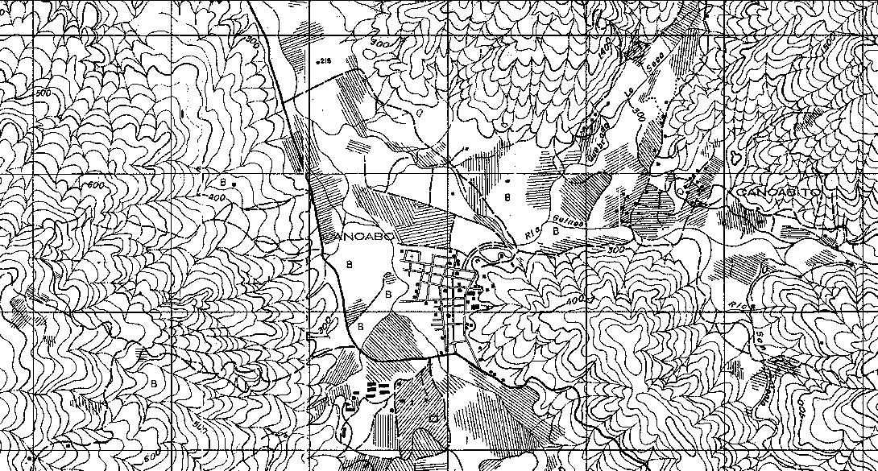
ESTRATEGIA PARA GENERAR INFORMACIÓN DE SUELOS MÍNIMA NECESARIA PARA REALIZAR EVALUACIÓNES DE TIERRAS EN ÁREAS CON ESCASA INFORMACIÓN DE SUELOS.
Búsqueda y revisión de información existente:
Cartas topográficas.

Slide 20
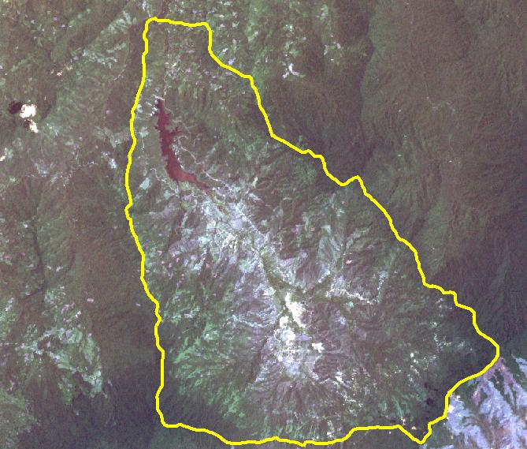
ESTRATEGIA PARA GENERAR INFORMACIÓN DE SUELOS MÍNIMA NECESARIA PARA REALIZAR EVALUACIÓNES DE TIERRAS EN ÁREAS CON ESCASA INFORMACIÓN DE SUELOS.
Búsqueda y revisión de información existente:
Imagen satelital (Landsat 7 ETM +)

Slide 21
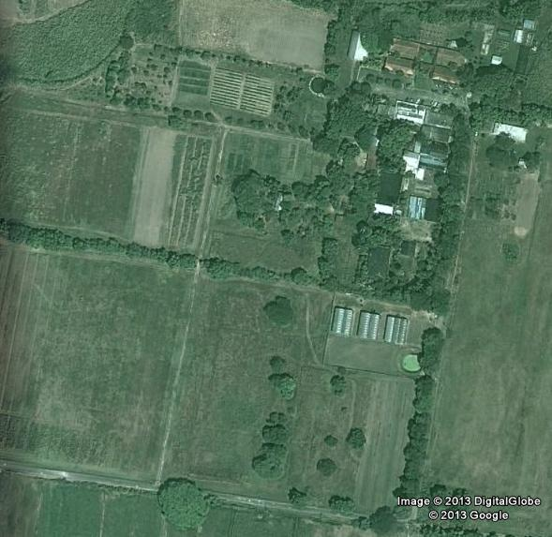
ESTRATEGIA PARA GENERAR INFORMACIÓN DE SUELOS MÍNIMA NECESARIA PARA REALIZAR EVALUACIÓNES DE TIERRAS EN ÁREAS CON ESCASA INFORMACIÓN DE SUELOS.
Búsqueda y revisión de información existente:
Imágenes de satélite.
Campos de Faculta de Agronomía. Maracay.

Slide 22
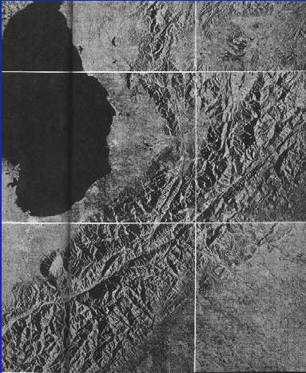
ESTRATEGIA PARA GENERAR INFORMACIÓN DE SUELOS MÍNIMA NECESARIA PARA REALIZAR EVALUACIÓNES DE TIERRAS EN ÁREAS CON ESCASA INFORMACIÓN DE SUELOS.
Búsqueda y revisión de información existente:
Imágenes de radar.
Cordillera de los Andes y Cuenca del Lago de Maracaibo.

Slide 23
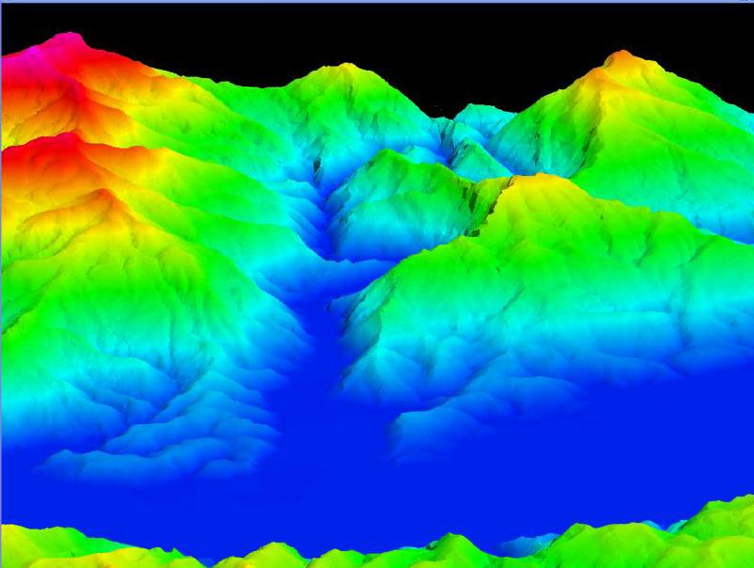
ESTRATEGIA PARA GENERAR INFORMACIÓN DE SUELOS MÍNIMA NECESARIA PARA REALIZAR EVALUACIÓNES DE TIERRAS EN ÁREAS CON ESCASA INFORMACIÓN DE SUELOS.
Búsqueda y revisión de información existente:
Mapa topográfico.

Slide 24
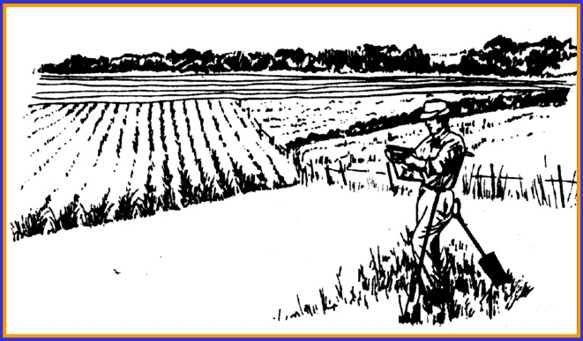
ESTRATEGIA PARA GENERAR INFORMACIÓN DE SUELOS MÍNIMA NECESARIA PARA REALIZAR EVALUACIÓNES DE TIERRAS EN ÁREAS CON ESCASA INFORMACIÓN DE SUELOS.
Estratificación del área de estudio.
Si el paisaje en el área de estudio es heterogéneo (muy variable) debe ser dividido en diferentes unidades (mas Homogéneas).
Esta división puede ser realizada mediante una interpretación de las variaciones de los factores ambientales relacionadas con los suelos que pueden ser observados en el terreno (relieve, material parental, vegetación, humedad de los suelos, etc.).
Esto puede realizarse empleando mapas topográficos o imágenes de percepción remota (por ejemplo: fotografías aéreas, imágenes de satélite, vistas de Google Earth, etc). O simplemente mediante una observación directa del paisaje en el campo.

Slide 25
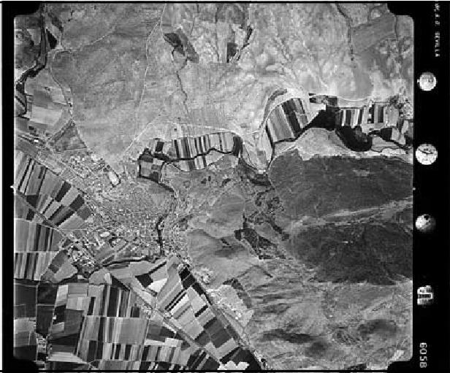
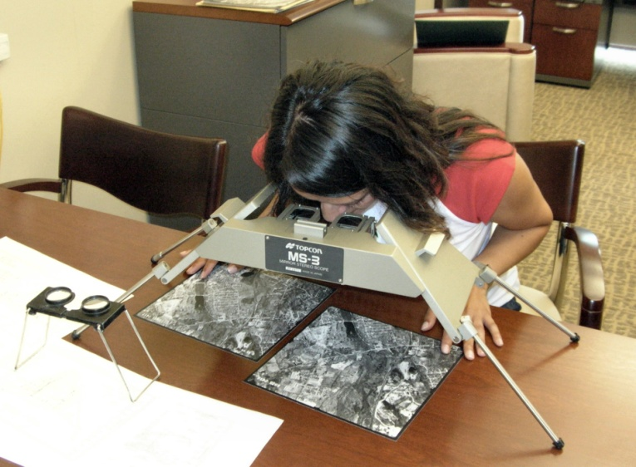
ESTRATEGIA PARA GENERAR INFORMACIÓN DE SUELOS MÍNIMA NECESARIA PARA REALIZAR EVALUACIÓNES DE TIERRAS EN ÁREAS CON ESCASA INFORMACIÓN DE SUELOS.
Estratificación del área de estudio.
Fotos aéreas.
Estereoscopio de espejos.
La observación de pares de fotografías aéreas contiguas con la ayuda de un estereoscopio permite obtener una visión del terreno en 3 dimensiones.
Los lentes del estereoscopio permiten aumentar el grado de detalle de la imagen.

Slide 26
ESTRATEGIA PARA GENERAR INFORMACIÓN DE SUELOS MÍNIMA NECESARIA PARA REALIZAR EVALUACIÓNES DE TIERRAS EN ÁREAS CON ESCASA INFORMACIÓN DE SUELOS.
Estratificación del área de estudio.
Fotointerpretación.
3
Relieve montañoso, Vegetación natural, degradadas, calizas.
Relieve plano, vegas, cultivo bajo riego, material parental aluvial.
Relieve ondulado, cultivo de secano, material parental calcáreo, conglomerados.
Área urbana.
4
1
2

Slide 27
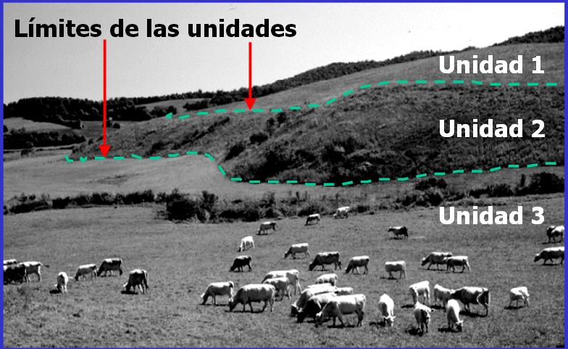
ESTRATEGIA PARA GENERAR INFORMACIÓN DE SUELOS MÍNIMA NECESARIA PARA REALIZAR EVALUACIÓNES DE TIERRAS EN ÁREAS CON ESCASA INFORMACIÓN DE SUELOS.
Estratificación del área de estudio.

Slide 28
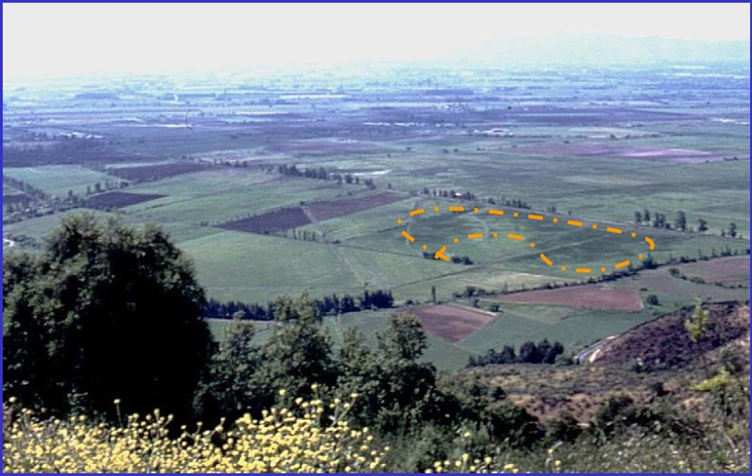
ESTRATEGIA PARA GENERAR INFORMACIÓN DE SUELOS MÍNIMA NECESARIA PARA REALIZAR EVALUACIÓNES DE TIERRAS EN ÁREAS CON ESCASA INFORMACIÓN DE SUELOS.
Estratificación del área de estudio.

Slide 29
ESTRATEGIA PARA GENERAR INFORMACIÓN DE SUELOS MÍNIMA NECESARIA PARA REALIZAR EVALUACIÓNES DE TIERRAS EN ÁREAS CON ESCASA INFORMACIÓN DE SUELOS.
Estratificación del área de estudio.
La división del paisaje debe proveer una primera estimación del potencial esperado de las tierras en cada una de las unidades de paisaje identificadas.
Por ejemplo se pueden distinguir:
Áreas de muy baja capacidad de uso y de difícil acceso que no ameritan un muestreo de suelos.
Áreas potencialmente muy aptas para los tipos de uso de la tierra en mente, en las cuales conviene incrementar la intensidad del muestreo de suelos.
Otras áreas potencialmente aptas que deben ser muestreadas.

Slide 30
ESTRATEGIA PARA GENERAR INFORMACIÓN DE SUELOS MÍNIMA NECESARIA PARA REALIZAR EVALUACIÓNES DE TIERRAS EN ÁREAS CON ESCASA INFORMACIÓN DE SUELOS.
Estratificación del área de estudio.
Resumen.
La clasificación previa del paisaje no es mas que una hipótesis de separación del área en consideración, en varios sectores con condiciones edáficas probablemente diferentes, porque han sido sometidas a una influencia desigual de uno o varios factores formadores de suelo. Esta hipótesis debe ser probada por medio de un muestreo de suelos en campo.

Slide 31
ESTRATEGIA PARA GENERAR INFORMACIÓN DE SUELOS MÍNIMA NECESARIA PARA REALIZAR EVALUACIÓNES DE TIERRAS EN ÁREAS CON ESCASA INFORMACIÓN DE SUELOS.
Reconocimiento de campo.
Una vez clasificado el paisaje, se debe realizar un reconocimiento general de las condiciones de suelo en el área de interés.
Este reconocimiento consiste en un muestreo rápido, con el propósito de conocer la amplitud de variación de condiciones de suelos presente en el área, a un costo relativamente bajo.
Un reconocimiento general de suelos se sustenta sobre aquellos atributos del suelo y del paisaje que pueden ser determinados directamente en el campo.

Slide 32
ESTRATEGIA PARA GENERAR INFORMACIÓN DE SUELOS MÍNIMA NECESARIA PARA REALIZAR EVALUACIÓNES DE TIERRAS EN ÁREAS CON ESCASA INFORMACIÓN DE SUELOS.
Reconocimiento de campo.
Formas de muestreo mas comunes en inventarios de suelos.
Transectas.
Cuadriculas.
Mapeo libre.

Slide 33
ESTRATEGIA PARA GENERAR INFORMACIÓN DE SUELOS MÍNIMA NECESARIA PARA REALIZAR EVALUACIÓNES DE TIERRAS EN ÁREAS CON ESCASA INFORMACIÓN DE SUELOS.
Reconocimiento de campo.
Muestreo en Transectas.
Las observaciones son localizadas a lo largo de líneas rectas orientadas en función del patrón de variación espacial de los factores formadores de suelo, a fin de asegurar que se cubra la máxima variabilidad posible del suelo.
A lo largo de una transecta, las observaciones pueden ser ubicadas a intervalos regulares, o de acuerdo a los cambios observados en el paisaje.
Frecuentemente, se selecciona un intervalo regular de muestreo y se agregan observaciones adicionales en sitios donde se aprecian cambios en el paisaje.
El numero de transectas, así como el numero de perfiles de suelos descritos en cada transectas dependerá del tiempo y presupuesto disponibles para realizar el reconocimiento de suelos.

Slide 34
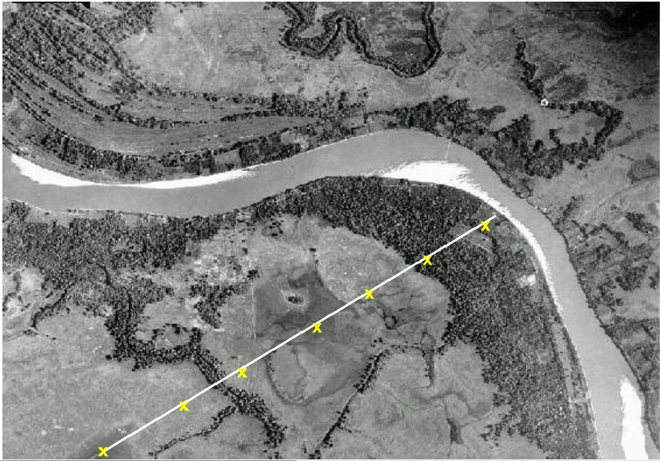
ESTRATEGIA PARA GENERAR INFORMACIÓN DE SUELOS MÍNIMA NECESARIA PARA REALIZAR EVALUACIÓNES DE TIERRAS EN ÁREAS CON ESCASA INFORMACIÓN DE SUELOS.
Reconocimiento de campo.
Muestreo en Transectas.

Slide 35
ESTRATEGIA PARA GENERAR INFORMACIÓN DE SUELOS MÍNIMA NECESARIA PARA REALIZAR EVALUACIÓNES DE TIERRAS EN ÁREAS CON ESCASA INFORMACIÓN DE SUELOS.
Reconocimiento de campo.
Muestreo en Cuadricula.
Las observaciones son localizadas a intervalos regulares a lo largo de transectas rectas, paralelas y regularmente espaciadas.
Los límites de suelo pueden ser dibujados por interpolación entre los puntos de la retícula después de terminado el muestreo.
También pueden ser interpolados en el campo a medida que el estudio procede, guiados por cambios visibles del paisaje.

Slide 36
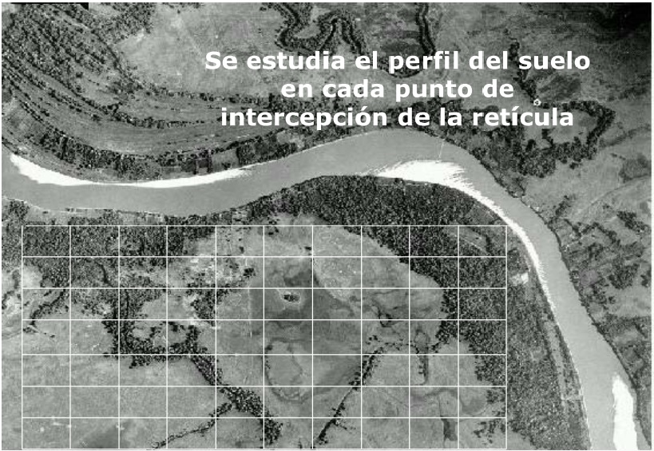
ESTRATEGIA PARA GENERAR INFORMACIÓN DE SUELOS MÍNIMA NECESARIA PARA REALIZAR EVALUACIÓNES DE TIERRAS EN ÁREAS CON ESCASA INFORMACIÓN DE SUELOS.
Reconocimiento de campo.
Muestreo en Cuadricula.

Slide 37
ESTRATEGIA PARA GENERAR INFORMACIÓN DE SUELOS MÍNIMA NECESARIA PARA REALIZAR EVALUACIÓNES DE TIERRAS EN ÁREAS CON ESCASA INFORMACIÓN DE SUELOS.
Reconocimiento de campo.
Mapeo libre.
Es el procedimiento aplicado corrientemente para mapear series de suelos a escalas medianas a grandes (1:50.000 – 1:25.000).
Las observaciones son localizadas en forma irregular, de acuerdo a la experiencia del edafólogo, a medida que el levantamiento procede.
Los límites de suelo son dibujados siguiendo su expresión externa en el paisaje.
Cierta proporción de las observaciones de campo es dedicada a verificar la posición de esos límites.
El resto de las observaciones es usado para describir el suelo dentro de las áreas definidas por esos límites.

Slide 38
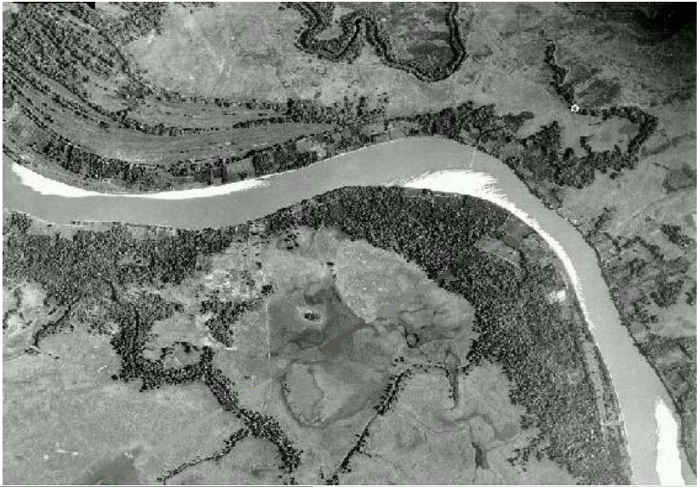
ESTRATEGIA PARA GENERAR INFORMACIÓN DE SUELOS MÍNIMA NECESARIA PARA REALIZAR EVALUACIÓNES DE TIERRAS EN ÁREAS CON ESCASA INFORMACIÓN DE SUELOS.
Reconocimiento de campo.
Mapeo libre.
1
x
x
2
x
x
x
x
3
x
4
x
x
x

Slide 39
ESTRATEGIA PARA GENERAR INFORMACIÓN DE SUELOS MÍNIMA NECESARIA PARA REALIZAR EVALUACIÓNES DE TIERRAS EN ÁREAS CON ESCASA INFORMACIÓN DE SUELOS.
Reconocimiento de campo.
Criterios para seleccionar la forma de muestreo más apropiada para un Inventario de Suelos.
Experiencia general.
Experiencia local.
Grado de contraste entre las formas de terreno.
Intensidad de uso de la tierra.
Tiempo y presupuesto disponible.

Slide 40

ESTRATEGIA PARA GENERAR INFORMACIÓN DE SUELOS MÍNIMA NECESARIA PARA REALIZAR EVALUACIÓNES DE TIERRAS EN ÁREAS CON ESCASA INFORMACIÓN DE SUELOS.
Reconocimiento de campo.
Que propiedades del suelo determinar en cada sitio de muestreo.
Aquellas incluidas normalmente en una descripción de suelo con barreno
Prestar especial atención a aquellas propiedades requeridas para determinar la capacidad de uso de la tierra y las cualidades relevantes para los TUT en consideración
Prestar atención a la vegetación (especies y condición), a los minerales observadas en el perfil y a las condiciones del horizonte A, como indicadores de la fertilidad natural del suelo.
Los sitios de muestreo pueden ser cortes de carreteras, barrenos y calicatas.

Slide 41
ESTRATEGIA PARA GENERAR INFORMACIÓN DE SUELOS MÍNIMA NECESARIA PARA REALIZAR EVALUACIÓNES DE TIERRAS EN ÁREAS CON ESCASA INFORMACIÓN DE SUELOS.
Reconocimiento de campo.
Que propiedades del suelo determinar en cada sitio de muestreo.
I.- Descripción del entorno:
Clima (Zona de vida, precipitación, temperatura, meses húmedos, etc).
Formaciones geológicas.
Paisaje (Banco, bajio, estero, laderas, piedemonte, valle, etc).
Pendiente (%).
Forma de la pendiente.
Microrelieve.
Erosión.
Drenaje (ED, AED, BD, MBD, ID, PD, MPD).
Ocurrencia de Inundaciones.
Tipos de cobertura vegetal y uso actual de las tierras.
II.- Descripción de morfología del perfil:
Profundidad efectiva.
Horizontes pedogeneticos.
Textura.
Pedregosidad.
Color del suelo.
Presencia de moteado (gley).
Estructura.
Compacidad.
Consistencia.
Actividad biológica.
Cantidad y tamaño de las raíces.
Porosidad.
III.- Toma de muestra de suelos para el laboratorios.
Para análisis de rutina para fertilidad.
Otros análisis. (Distribución de tamaño de partículas, CIC, % saturación de bases, etc.

Slide 42
ESTRATEGIA PARA GENERAR INFORMACIÓN DE SUELOS MÍNIMA NECESARIA PARA REALIZAR EVALUACIÓNES DE TIERRAS EN ÁREAS CON ESCASA INFORMACIÓN DE SUELOS.
Análisis e interpretación d datos recogidos.
Los usuarios finales de la información desean conocer los efectos esperados de las propiedades del suelo sobre el uso de la tierra, mas que el estado de las propiedad del suelo por si mismo.
Interpretaciones:
Clasificación taxonómica (USDA, 2010).
Clasificación de las tierras por Capacidad de Uso (Comerma y Aria, 1971).
Clasificación con Fines de Riego.
Directivas para la evaluación de las tierras (FAO, 1985).

Slide 43
Muchas gracias
por su atención…

